Slide 1
Förbered dig för sessionen
Gå till https://colab.research.google.com
Skapa ett (eller använd ditt) Google-konto för att logga in
När du har konto & loggat in -> klicka på fliken ”Github”
I det översta textfältet, det med ett förstoringsglas bredvid, skriver du in: https://github.com/Vastra-Gotalandsregionen/code-week/
Tryck på Enter-tangenten
I listan med filer väljer du ”övningar/01-intro-till-python.ipynb” för att komma igång.
Upprepa steg 4-5 för varje övningsfil du vill köra.

Slide 2
Code week

Slide 3
Agenda
Vad är AI? (20 minuter)
Exempel på tillämpad AI
Vad är maskininlärning?
Vad är övervakad maskininlärning?
Koda!! (60 minuter)
Diskussion & reflektion
Notes:
Nu gäller det att vara alert. Vi kommer att beta av vad AI är, gå rätt ner på den del som har med tillämpningar att göra, sedan den del som har med maskininlärning att göra och sedan lägga fokus på just övervakad maskininlärning.
Det finns myyycket mer att lära inom AI, men nu ska vi gå från teori till något praktiskt som man förhoppningsvis begriper. Så häng på!
Sedan kommer en intro till den relativt enkla kodningen. Att koda är väl detsamma som att programmera, men det låter inte så avskräckande tror jag.
Först kommer jag visa Python-kod, sedan kommer vi alla att koda tillsammans. Det blir ett beslutsträd. Vi kommer att servera maskinen lite data den ska lära sig av, den kommer dra egna slutsatser, men tro mig, det här blir inte så svårt.
Det är vanligt att folk beskriver den här typen av arbetsuppgifter som att ständigt sitta i ett jäkla matteprov. Håll ut! Det här kommer vara över innan du hinner tröttna ☺
>>

Slide 4
Vad är AI? 1 av 3
Består av många delar, som:
Att lära sig (maskininlärning)
Se och tolka visuella ting (datorseende)
Höra, förstå och tala (naturligt språk - NLP)
Rörelse (robotik)
Kreativ innovation (artificiell evolution)
Men… Etik? Evidens? Nyttan?
Notes:
AI har inte en riktig definition och det finns en mängd olika sätt att dela upp vad det kan innebära. Nästan alltid relaterar det till hur människor fungerar. Ibland på det sättet som maskiner kan ersätta människor i olika situationer.
Den variant jag själv föredrar kan ses som den mängd med förmågor som den mänskliga intelligensen och kognitionen består av. Att vi har en förmåga att lära oss, sinnen som syn, hörsel och hur vi agerar baserat på det, samt allt språkligt, att vi kan röra oss och interagera.
>> Vi kommer under detta pass fokusera på lärandet – maskininlärning
Kreativ innovation är lite överkurs. Men utan att bli religiös är det ändå fortfarande en skillnad mellan en maskin och en människa.
(Sen kan vi genom artificiell evolution, artificiell selektion, eller andra biologi-inspirerade grejer, försöka imitera den genialitet människor ibland besitter).
Sen ska man verkligen inte glömma allt som har med etik, faktabaserat tänkande, humanism och hållbarhet att göra. Vad är annars poängen om tekniken inte gör människors vardag bättre?
>>

Slide 5
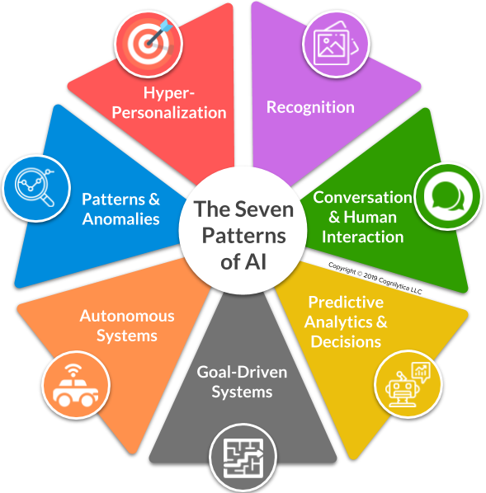
Notes:
Här är en annan kategorisering av till vad som AI-tillämpningar faktiskt används till. Denna har tagits fram av Cognilytica.
Låt oss börja med den gula nere till höger:
Prediktiv analys och beslut avser att baserat på data göra en prognos som i åtminstone någon mening är automatisk. Kombinera detta med att underlaget används för att en maskin ska kunna ta beslut på egen hand. Jag tror att det var under 2022 som kommunala myndigheter fick lagligt stöd att ta ”automatiska beslut”, alltså att en ”robot” eller maskin utan en människas inblandning kan ta ett beslut. I statlig sektor kan man tänka sig att Skatteverket inte längre manuellt granskar våra inkomstdeklarationer utan låter de enklare faller godkännas automatiskt.
Gröna tårtbiten – Konversation och interaktion med människor kan handla om all form av teknik som på egen hand kommunicerar eller har en dialog med en människa. Exempelvis ett telefonsystem där man ska tala in sitt ärende eller en chatbott som försöker hjälpa en få svar på frågor.
Lila tårtbiten – Igenkänning av olika slag har vi tillämpningar i form av OCR på nedersta raden på en faktura, där omvandlas text och siffror via en kamera till digitalt format. En annan tillämpning är bilddiagnostik inom vården där en maskin kan underlätta arbetet att granska en röntgenbild.
Röda – hyperpersonalisering är det som avses med att vi alla har en personlig version av Google-sök, att våra musik- och videotjänster ger oss anpassade förslag. En tillämpning från vården är det som kallas personalized medicin eller precisionsmedicin. Det innebär att en patient får en behandling som är skräddarsydd på ett djupare plan än vad som varit brukligt.
Blåa – Hitta mönster och avvikelser – är att i stora eller komplexa datamängder hitta intressant information. Ett exempel på tillämpning är hur Försäkringskassan letar likheter och mönster i tandröntgenbilder för att avslöja bedrägliga ersättningsanspråk.
Orangea – Autonoma system – Det kanske är lätt att tänka på självkörande bilar här men det finns flera saker som kan agera autonomt. Går förstås att diskutera vad man menar med autonomt men det blir snabbt en filosofisk fråga. Andra autonoma system kan ha likheter från de andra tårtbitarna. Exempelvis är en chatbot autonom när den väl tränats upp. En sak som Eric Topol tog upp i sin bok Deep Medicine är det framtida autonoma laboratoriet. Att en fastighet eller åtminstone lokal kan utföra en syssla utan att människor behöver vara där.
Grå – måldrivna system – det här är lite som en digital variant av att lära ut förmågan att cykla. Det finns en piska och en morot, en belöning och en bestraffning. Eller om man tar cykelexemplet så är det väl målet att inte cykla omkull. När man cyklar omkull gör det ont och ”lärorikt” på så sätt att man kommer försöka undvika att göra det igen. En maskin känner ju inte smärta så det kan liknas vid ekonomi istället. Maskinen ska lösa ett problem och det finns en kostnadsfunktion och belöningsfunktion, där maskinen försöker maximera belöningarna och nå sitt mål. Ett sånt mål kan vara att lära sig spela schack, eller kinesiska spelet Go, eller dataspel, eller vad som helst som går att förenkla till regler en maskin kan bearbeta.
Några tankar kring den här uppdelningen?
>> Så hur ska man förhålla sig till all denna teknik?

Slide 6
Vad är AI? 3 av 3
”Machines are better than me at whatever they're for... that's the point of tools. A calculator is better than me at 238÷182 and a bucket is better than me at holding water.”
– Cassie Kozyrkov
Notes:
AI är rätt och slätt ett verktyg. Precis som en miniräknare och en hink.
Vem av oss skulle utmana en hink att transportera vatten? HAND UPP. Ändå är det en massa snack om när en maskin vinner i schack. Det är bara en modern variant av en hink om jag ska vara helt ärlig.
>>

Slide 7
Tillämpad AI
Autonoma fordon – ser, rör sig, agerar som en ”agent” bland andra
Apples Siri – lyssnar, tolkar, letar
Internetbank – skanna OCR-nummer
Netflix – tips baserat på vad du brukar kolla på
Lärande maskiner – ser mönster i data
Notes:
Det finns många tillämpningar av AI som du använder regelbundet. De flesta tänker du nog inte på.
Autonoma fordon är fortfarande lite avlägset, men redan idag ”ser” moderna bilar och varnar med ljud hur nära du är när du ska fickparkera.
Sen har vi Siri, Google Home, Amazons Alexa och andra sätt att försöka lista ut vad vi avser när vi säger något. De försöker ju också svara. Ofta är det logiskt, men ibland när man frågar ”Vad är klockan” får man svar som av retstickan på lågstadiet att ”Klocka är något som berättar tiden”.
De flesta av oss använder nog mobilens funktion att skanna pappersfakturor som privatpersoner idag. Att få en maskin att begripa text på ett papper är numera ett löst problem. Det är inte ofta vi kallar det för AI idag.
En stående kritik mot det som utmålas som AI är att det bara är en väldans massa regler, så kallade if-satser, vilket vi kommer titta på under kodpasset.
>>

Slide 8
Vad är maskininlärning?
En maskins förmåga att lära sig baserat på den data den serveras
Några varianter:
Övervakad maskininlärning (supervised)– finns ett facit för maskinen
Semi-övervakad maskininlärning – finns delvis ett facit
Oövervakad maskininlärning (unsupervised) – maskinen letar insikt på egen hand
Djupinlärning (deep learning) – benar ut en riktigt stor komplexitet i datakällan
Förstärkt inlärning (reinforced learning) – styr lärandet med straff och belöning
Överförd inlärning (transfer learning) – kan vi överföra insikter från ett område till ett annat?
Notes:
Grejen jag försöker visa är att AI består av många saker. Maskininlärning är bara en av dessa saker. Inom maskininlärning finns också många saker, men vi kommer med vår kodning fokusera enbart på övervakad maskininlärning (kallas för supervised learning på engelska) så ni få testa på något påtagligt.
Andra delar inom maskininlärning är i all korthet:
semi-övervakad maskininlärning där maskinen bara delvis får facit (men också måste självständigt lösa sina uppgifter)
Oövervakad där maskinen inte har någon som helst aning om vad som är rätt eller fel (men kan också imponera då den inte behöver jämföra sig med människor)
Djupinlärning kan dra mer avancerade slutsatser än människor (och är själva anledningen till att alla pratar om AI idag. Tänk dig sist du kom fram till att ”mycket tyder på att”. Djupinlärning kan ta in en komplex datakälla och pricksäkert se oväntade saker.)
Förstärkt inlärning är som att lära en AI att cykla, det som är bra förstärks och man försöker undvika det negativa (Det gör ont att cykla omkull, så det ska vi undvika, men att vingla fram utan att krascha är kul, så det är belöningen.)
Överförd inlärning handlar om att försöka återanvända det en maskin lärt sig inom ett område som ett startpaket inom ett annat (Det har visat sig att AI som tränats på blommors utseende har en flygande start kring röntgenbilder exempelvis)
>> Men som sagt, vi kommer att fokusera på ”övervakad inlärning”

Slide 9
Övervakad maskininlärning
Begrepp:
Features = särskiljande egenskaper som en frukts vikt, dess yta, färg, och så vidare. Eller att det för en hjärtröntgen förväntas två mörka ovaler, en för varje hjärtkammare.
Labels = beskrivande etiketter
Det finns en ”lärare”. Hen säger att:
Apelsiner har ojämn yta, äpplen har en jämnare yta i jämförelse
Normal hjärtröntgen visar en bild med två hjärtkammare, finns där bara en eller fler än två är det underligt
Notes:
Begreppet ”Features” kan man djupdyka i och då läsa litteratur om feature engineering, alltså att utveckla särskiljande egenskaper.
Exempel på features är en frukts vikt, dess yta, eller färg. Gäller det hjärtröntgen kan det vara hur hur många hjärtkammare som finns på bilden, deras storlekar, eller form.
Ett annat begrepp är labels. Det handlar om att sätta ord på något, exempelvis att berätta att en viss frukt är en apelsin, att en annan är ett äpple.
Övervakad maskininlärning har alltså en lärare, det vill säga du. Du lär maskinen att en viss frukt är ett äpple, att en annan är en apelsin. Baserat på det ska maskinen börja förstå tillräckligt för att förstå att äpplen har en len yta, eller att en människas hjärta bör ha en vänster och en höger hjärtkammare för att vara friskt.
(Tydligen har fiskar en kammare, vilket människor KAN ha om de inte är friska, och reptiler kan tydligen ha tre kammare).
>>

Slide 10
Delmoment vid maskininlärning
Förstå problemet och ha en potentiell lösning.
Samla in data.
Preparera data.
Dela upp data;
ett dataset att träna på
ett annat för validering
Programmera sin maskin
Notes:
Som ni ser här är det inte mycket maskininlärning inblandat. 90% av arbetstiden kan mycket väl gå åt till att förbereda.
Att samla in data kräver ofta kompetens från någon som förstår sig på ämnet. För att klassificera äpplen och apelsiner är det kanske inte så komplext, men inom medicinsk bilddiagnostik som hjärtröntgen krävs en domänexpert.
Preparerandet av data handlar om att göra om exempelvis text till siffror. Datorer älskar siffror.
(För att veta hur bra ens maskin blivit bör man dela upp sin datamängd i en del man tränar maskinen på och så hemlighåller man lite som man sedan använder för att utvärdera hur pricksäker maskinen blev)
Sist men inte minst är det dags att koda.
>>

Slide 11
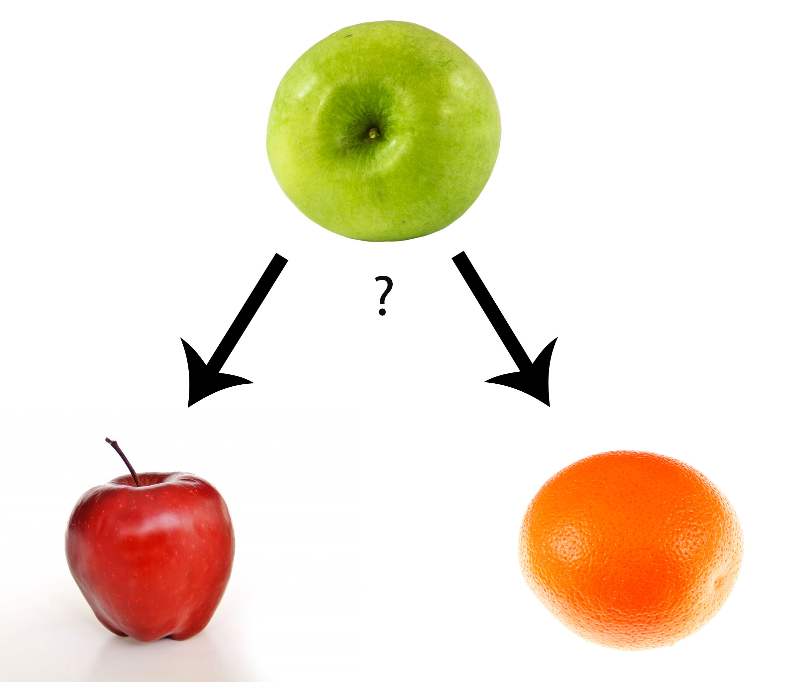
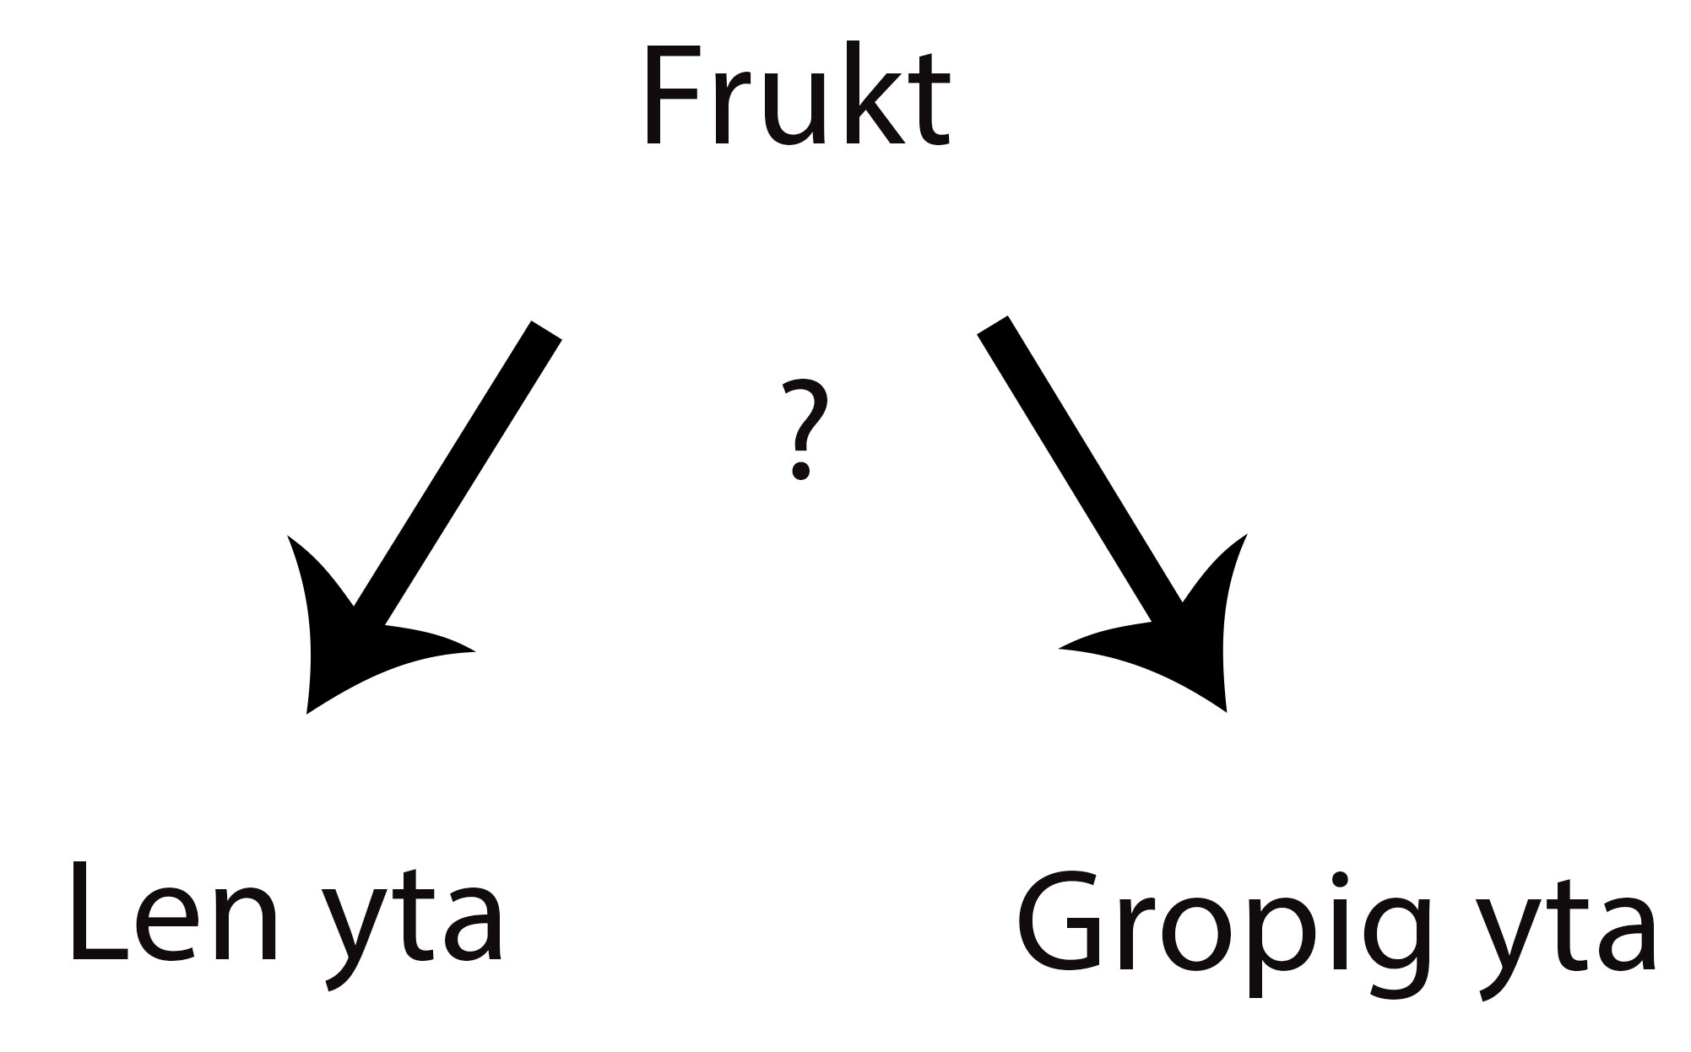
Beslutsträd / decision tree
Notes:
Det här är en visuell beskrivning av vad vi kommer att koda.
Vi kommer använda tekniken beslutsträd. Mest för att det är begripligt.
Ett beslutsträd har en startpunkt, att vi har en frukt som maskinen ska lära sig att klassificera baserat på saker den redan vet. Så vad är det för sorts frukt högst upp på bilden och hur instruerar vi en maskin att lista ut detta? Vilka egenskaper, alltså features, har den som maskinen kan använda för att bestämma sig för om det är ett äpple eller en apelsin?
>>

Slide 12
Notes:
Nu är det strax dags för lite kodning, alltså programmering.
En snabbintro till att programmera är att de jäkla datorerna enbart gör som de blir tillsagda. Det gäller även AI.
Ibland är det en bra sak, men det betyder att man måste skriva de här instruktionerna som programmering innebär på maskinens villkor.
>> Nu ska jag försöka hoppa över till något som heter Jupyter. Det är en mix av kod och dokumentation, och så som vi gör det i denna övning så handlar det om en simpel version på Microsofts Azure-plattform för att ni inte ska behöva installera en massa joxx på era datorer…

Slide 13
Diskussion och reflektion…

Slide 14
Bonus: Litteratur och nästa steg
AI för bättre hälsa (2020) - vgrblogg.se/utveckling/2020/02/03/rapport-ai-for-battre-halsa/
Sveriges dataportal – www.dataportal.se
Grundkurs i datorvetenskap – github.com/ossu/computer-science
Automate the Boring Stuff with Python – automatetheboringstuff.com

